Slide 1
Использование мнемотаблиц в развитии детей среднего дошкольного возраста.
Воспитатель 1 кв. категории –
Любовь Николаевна Калашникова.
МДОУ «Детский сад» п. Каджером.

Slide 2
Мнемотехника, или мнемоника, в переводе с греческого – «искусство запоминания».
Мнемотехника – это система методов и приемов, обеспечивающих эффективное запоминание, сохранение и воспроизведение информации.

Slide 3
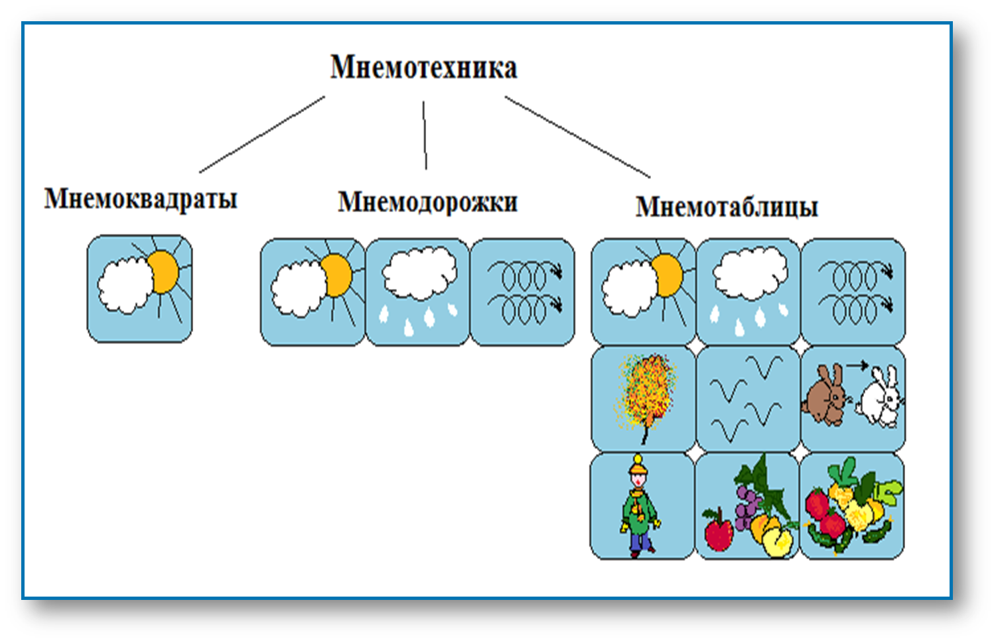
Структура мнемотехники

Slide 4
Методика работы с
мнемотаблицами
Рассматривание таблиц и разбор, изображённых на ней символов.
Преобразование символов в образы.
Пересказ при помощи символов.

Slide 5
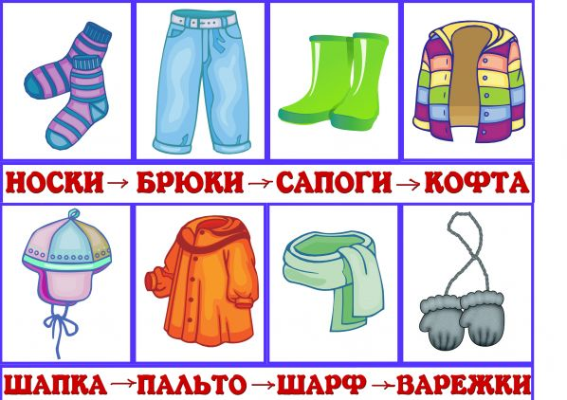

Slide 6
Использование мнемотаблиц в
развитии речи детей среднего возраста
Составление описательных рассказов
Пересказ сказки
Заучивание стихотворения

Slide 7
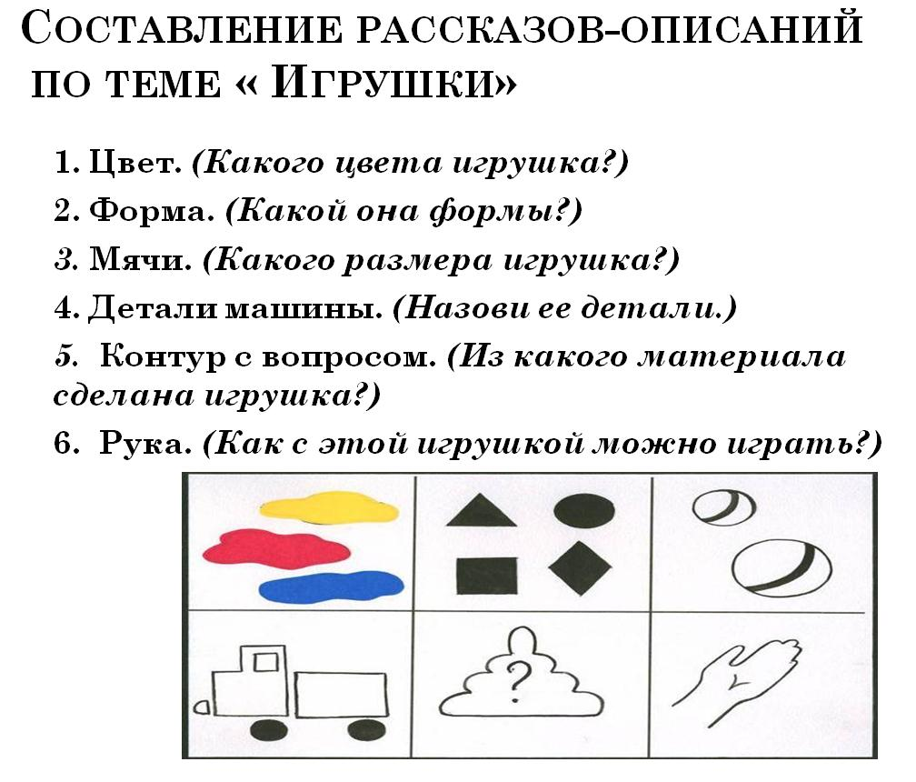

Slide 8
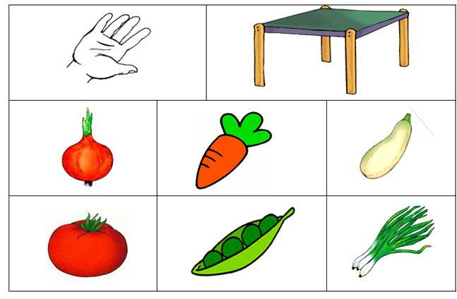
ЗАУЧИВАНИЕ СТИХОТВОРЕНИЙ.
В руки овощи берем,
Овощи на стол кладем.
Лук, морковка, кабачок,
Помидор, горох, лучок.

Slide 9
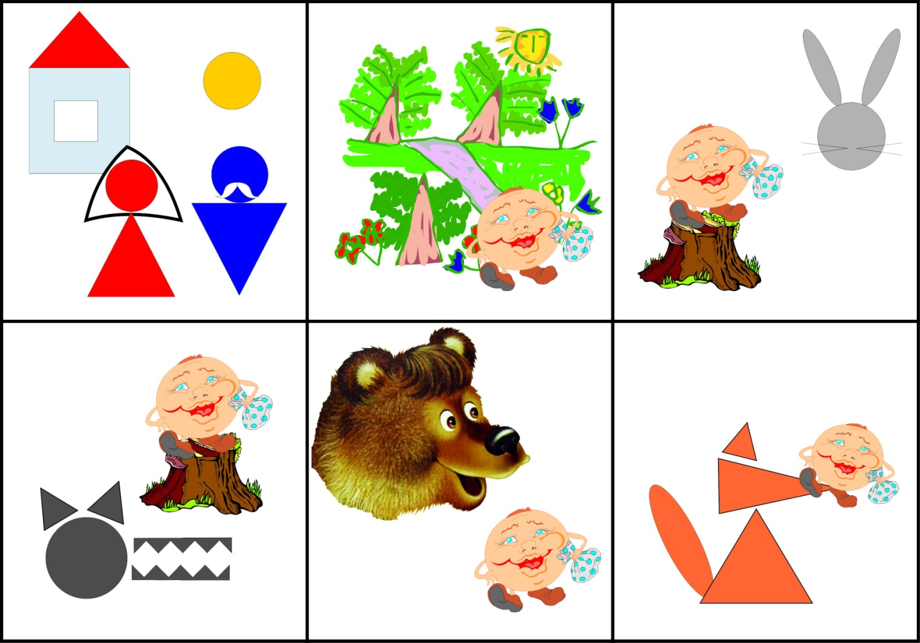
Пересказ сказок

Slide 10
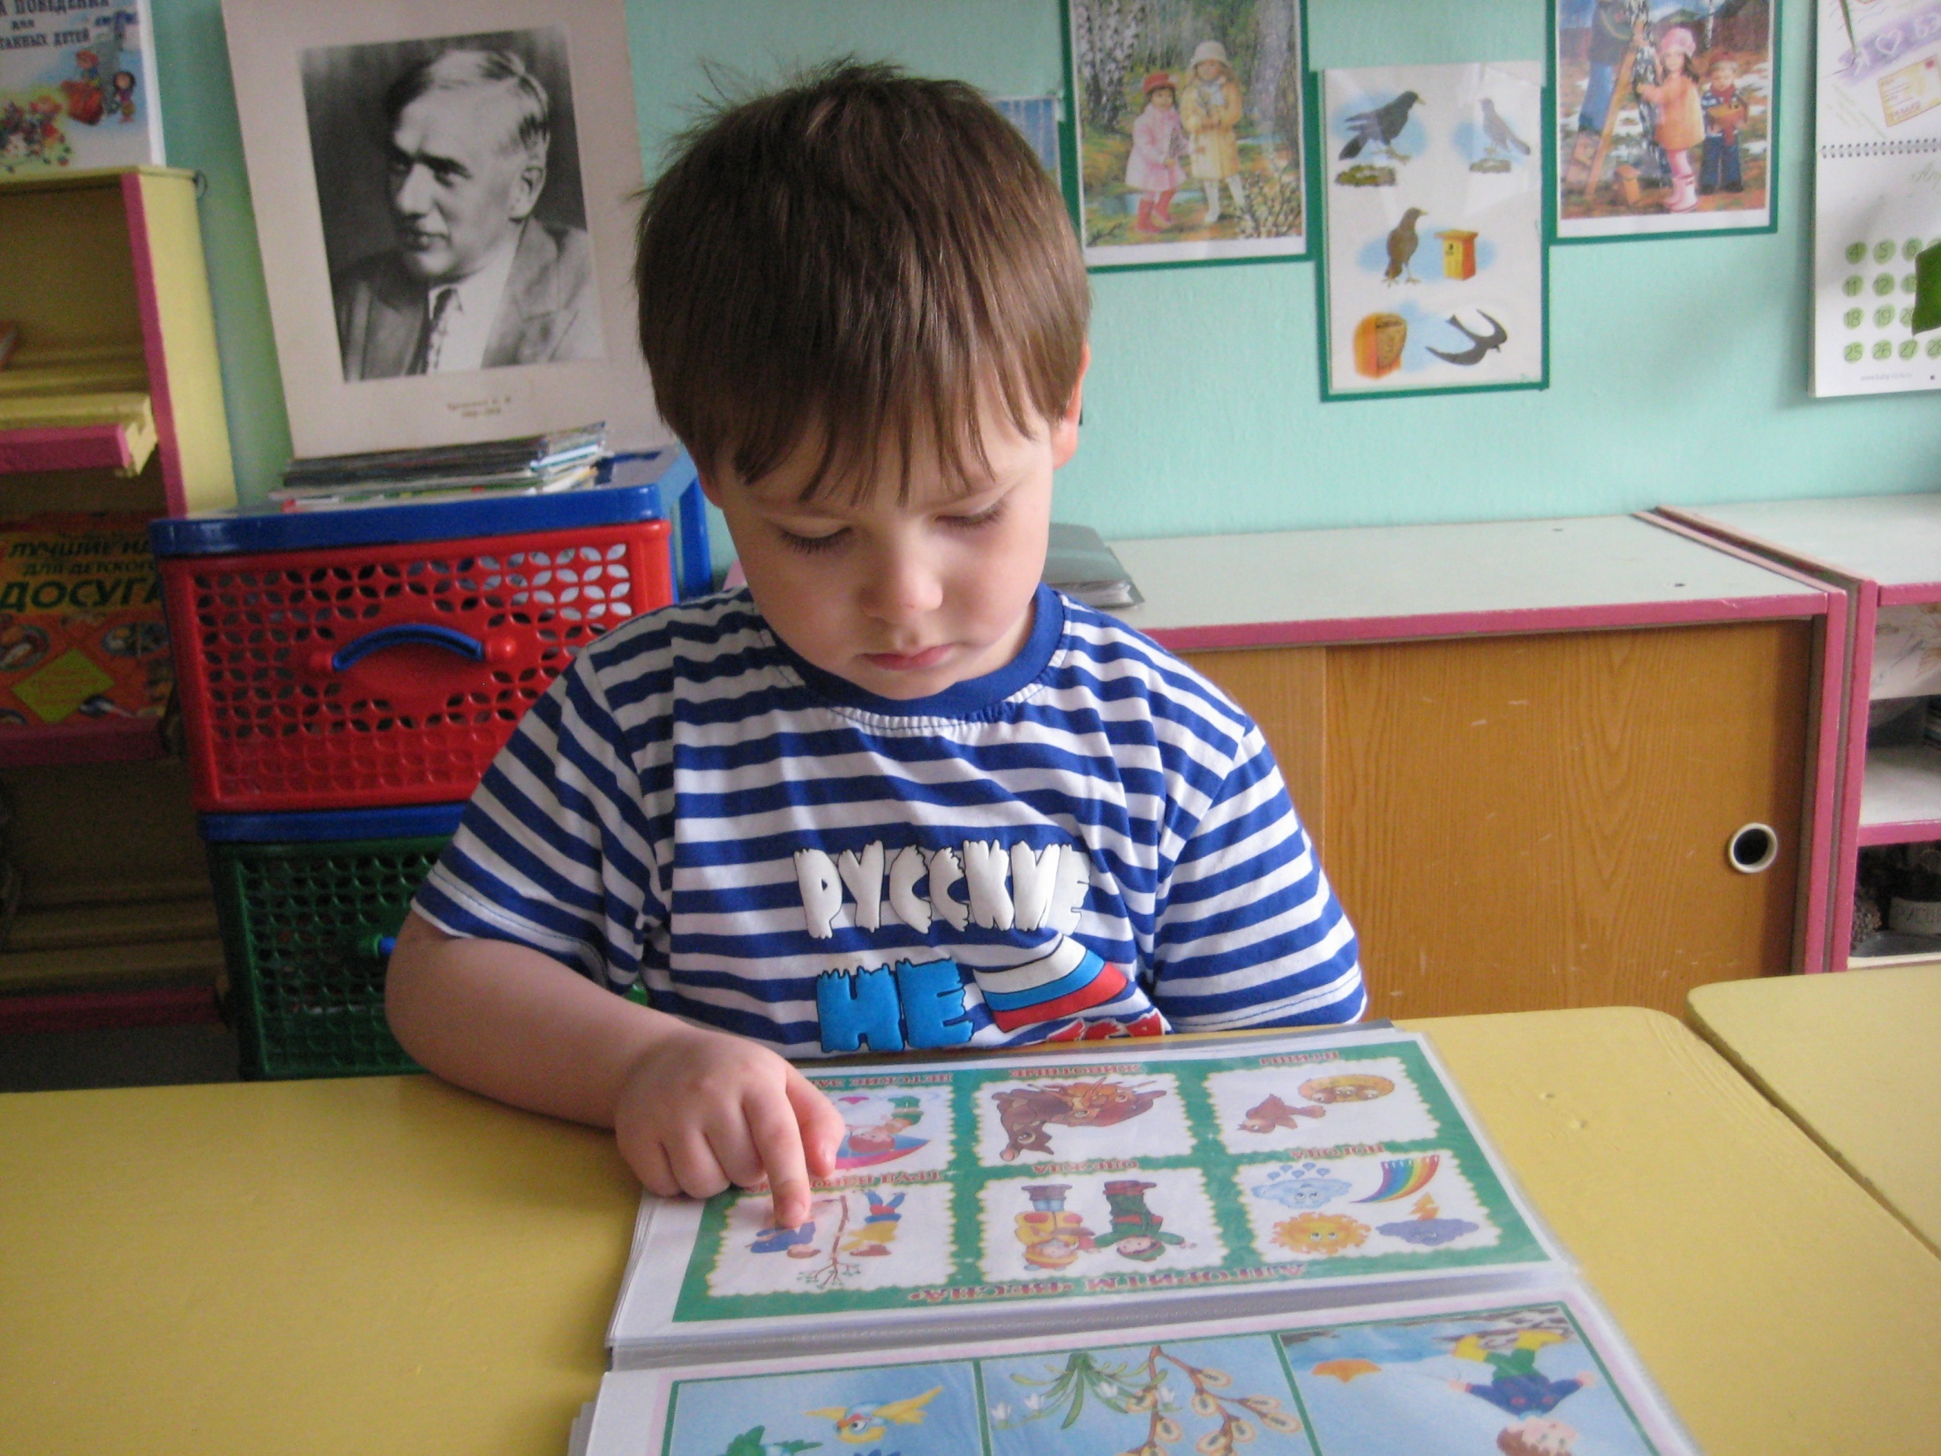
Использование мнемотаблиц при составлении рассказов о временах года.

Slide 11
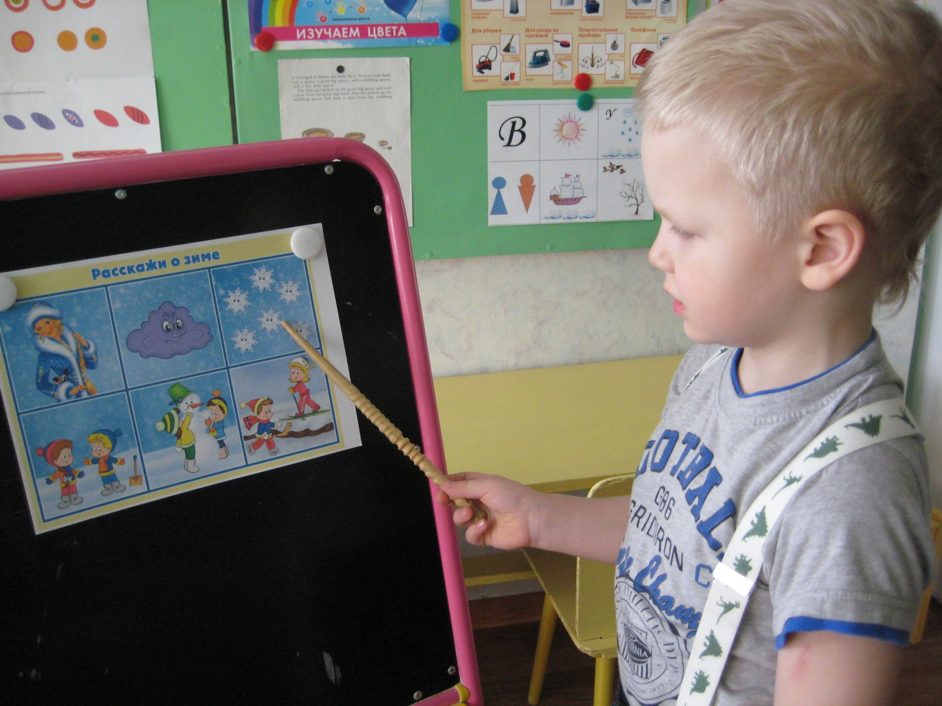

Slide 12
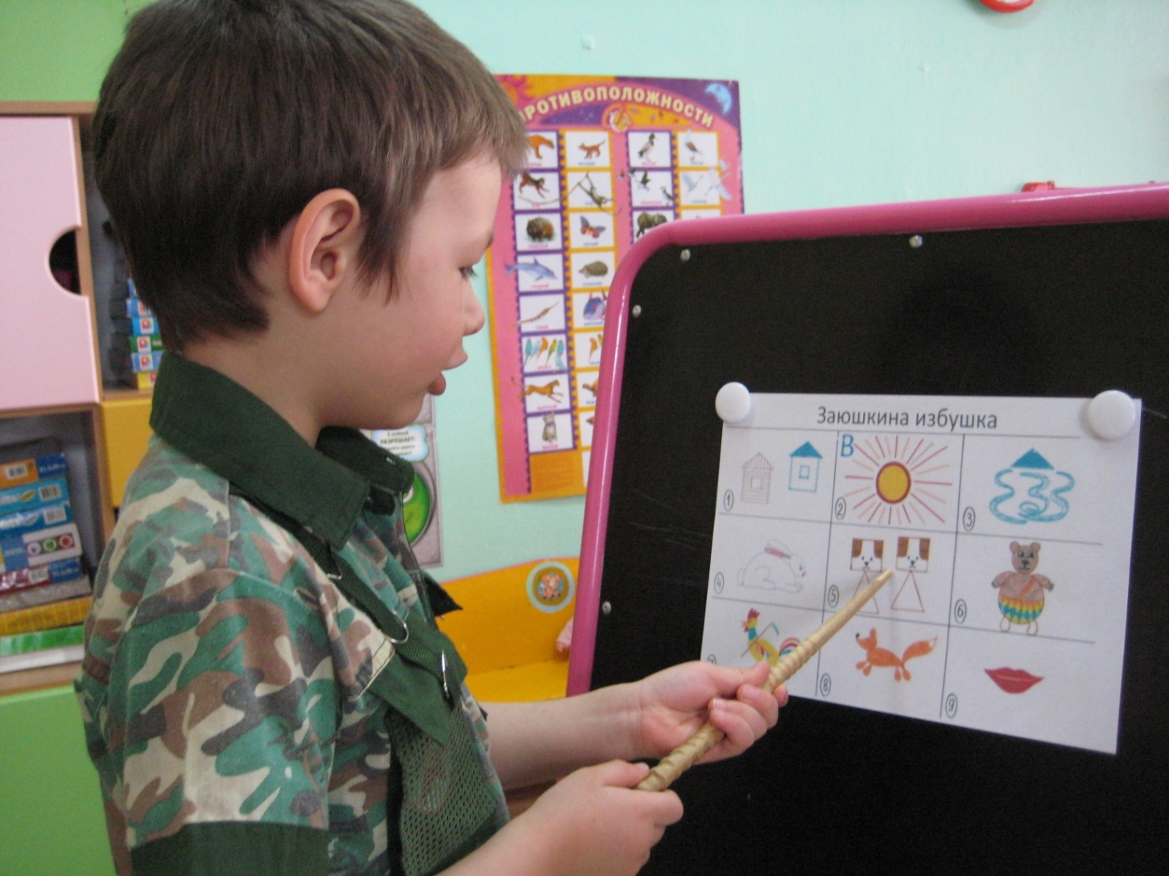
Пересказ сказки.

Slide 13
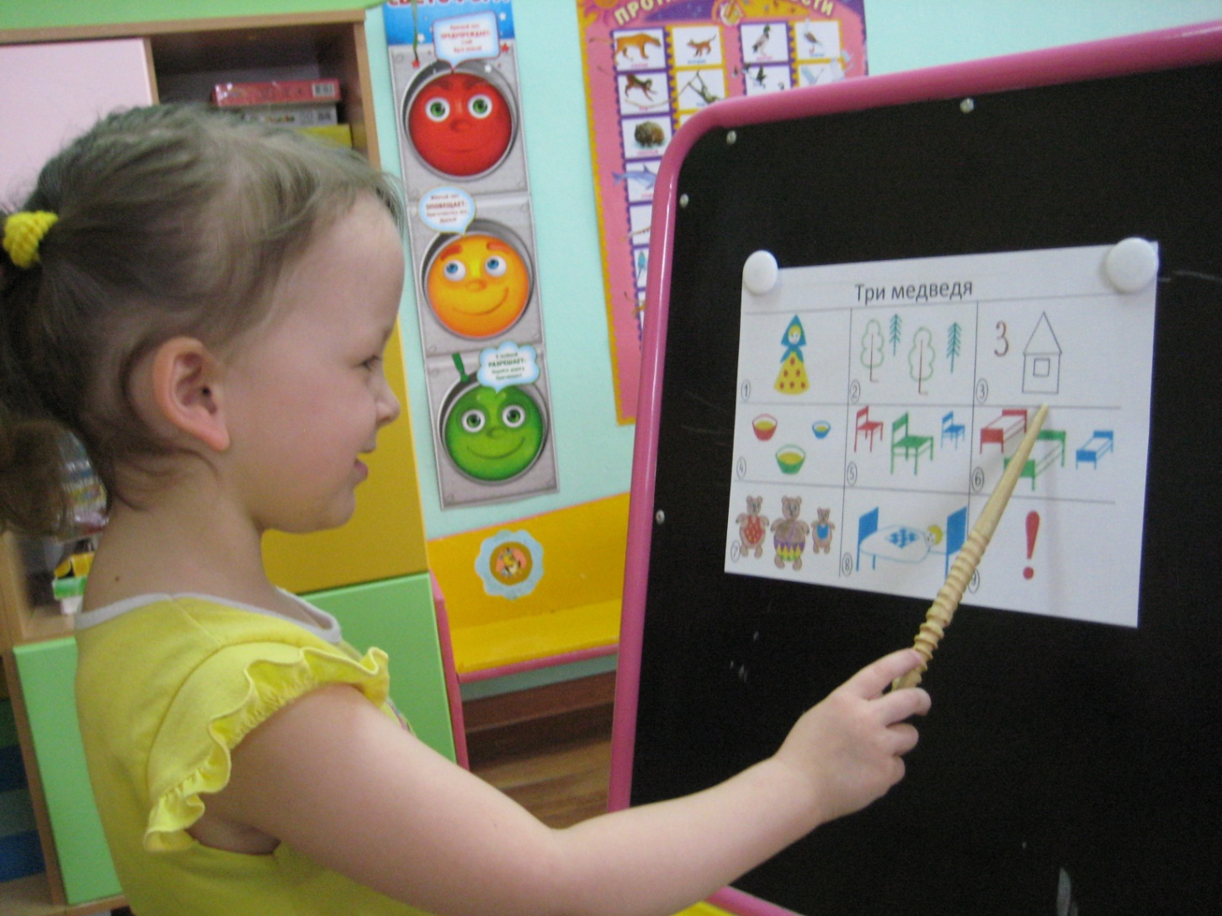
Пересказ сказки.

Slide 14
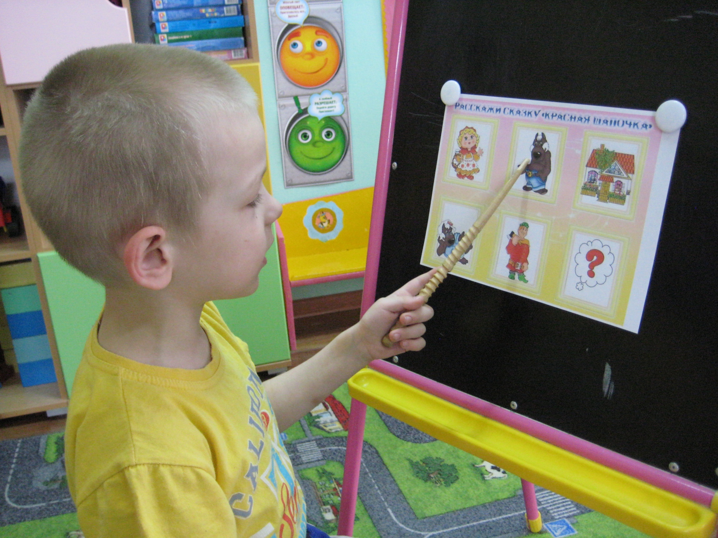
Пересказ сказки.

Slide 15
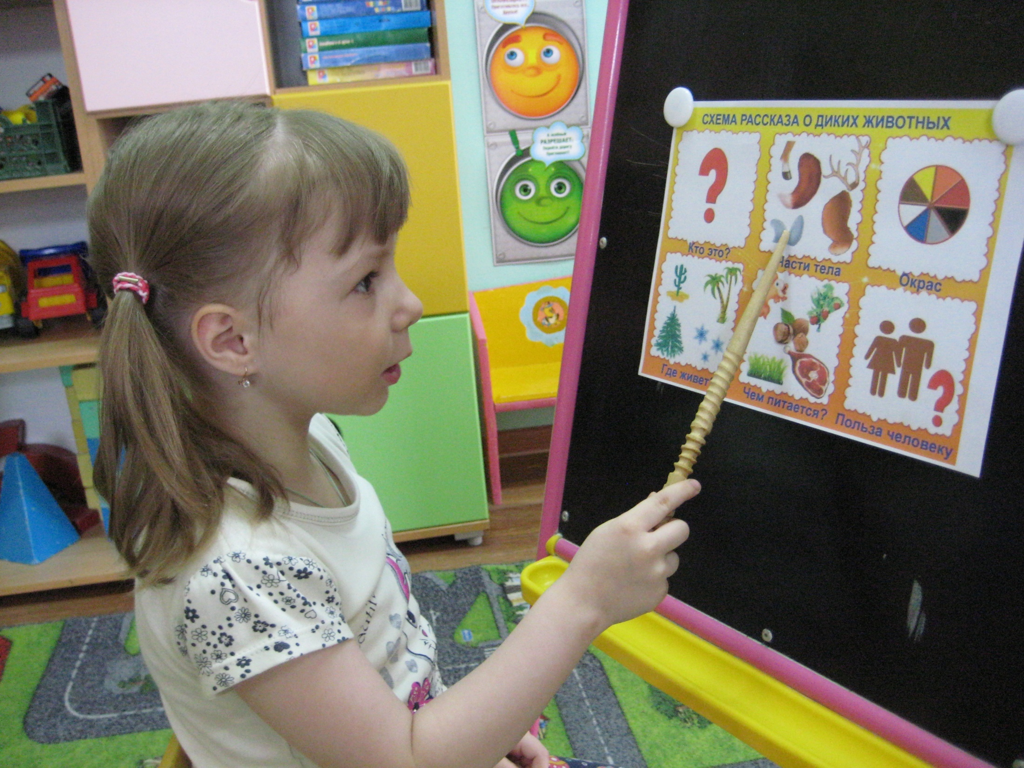
Составление описательных рассказов.

Slide 16
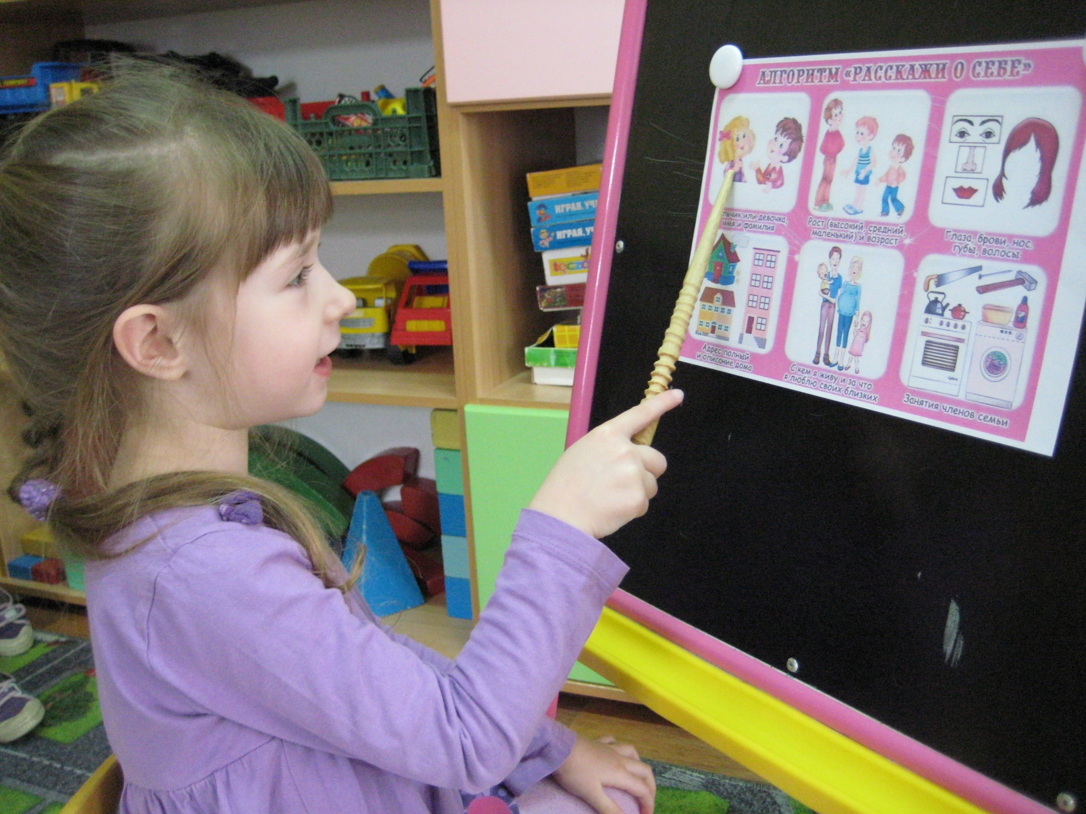

Slide 17
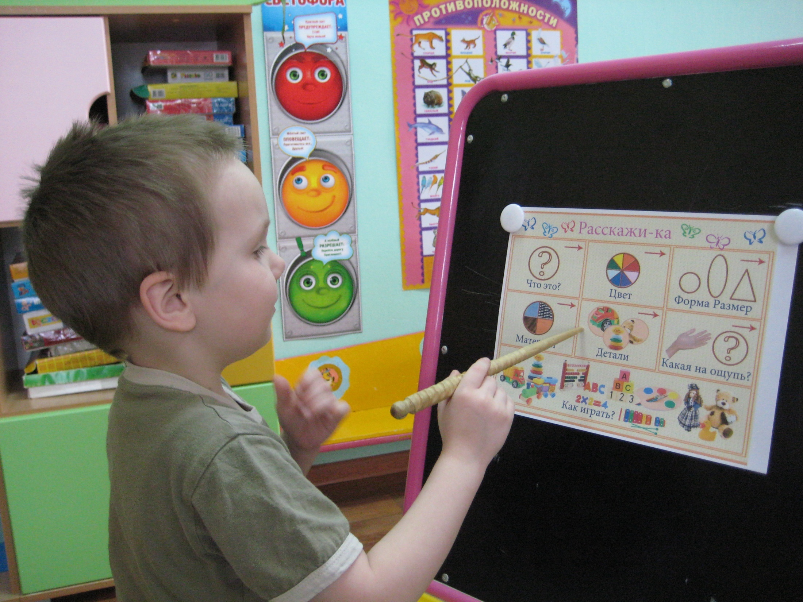

Slide 18
Спасибо за внимание

